Slide 1

BRAIN MIRROR
Мишин Пётр, Ножкин Андрей, Нгуен Хоа
(10”Б”)

Slide 2
КТО ЧЕМ ЗАНИМАЛСЯ?
Андрей Ножкин - разработка модели и подбор комплектующих.
Пётр Мишин - основной код для работы устройства.
Нгуен Хоа - написание текста и создание презентации

Slide 3
ВОЗМОЖНОСТИ ПРОЕКТА
Наше зеркало обеспечит очень простое утро людям по всему миру. Зеркало оснащено дисплеем, который показывает: время в вашем городе, погоду (температуру и скорость ветра). Так же планируется развить дисплей для новых задач.

Slide 4
ЧТО МЫ СДЕЛАЛИ?
На самом деле сделали не так много как кажется. Сначала мы выбирали, что вообще нам сделать в этом зеркале такого, что нужно было обычным людям. Когда мы нашли такие вещи как время или же погода и в голову пришла идея.

Slide 5
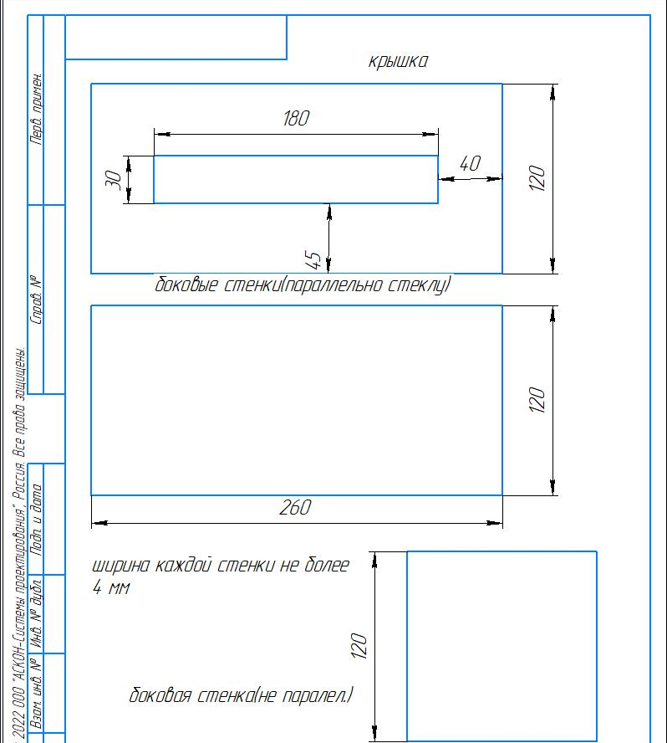
ФОТОГРАФИЯ ЧЕГО?
Вы видите деталь для нашего 'изделия'. Она держит наше зеркало и обеспечивает его питание. Это только малая часть того, что мы сделали и запланировали.

Slide 6
ПОЧЕМУ МЫ ДОЛЖНЫ ГОВОРИТЬ ДА?
Все очень просто. Наше зеркало очень хорошее по соотношению - цена/качество. Оно безумно удобное для любого человека, но особенно для того кто не умеет хорошо рассчитывать время. Вы когда будете смотреть в зеркало, сразу же получить все нужную для вас информацию о внешнем мире.

Slide 7
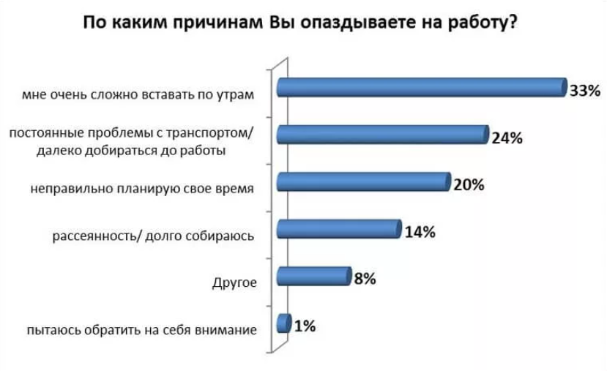
МОЖЕТ ХОТЯ БЫ ЗАКРЕПИТЕ ЧЕМ-ТО ВАШУ ИДЕЮ?
Конечно закрепим! Вот вам доказательство того, что 20% людей опаздывает на работу потому что, не умеет рассчитывать свое время. А мы его будет только экономить! По нашим расчетам, "Умное зеркало" должно экономить примерно 30-40% времени обычного человека. Это может значительно уменьшить количество опаздываний, а с нашей дальнейшей работой тем более.

Slide 8
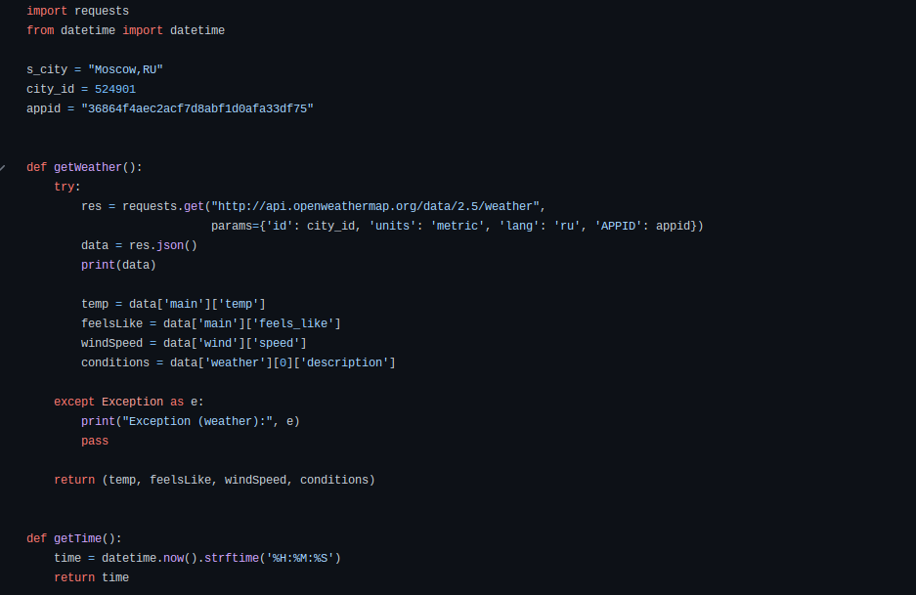
ЧТО ЖЕ ВЫ ДЕЛАЛИ ДАЛЬШЕ?
А дальше мы сделали код для парсинга сайта с погодой и временем. Этот код обеспечивает ВАМ, а точнее нашему изделию, доступ к данным (по типу погоды, которая нам так нужна). Ну это впрочем все, что вам нужно знать!

Slide 9
СПАСИБО ЗА ТО, ЧТО ПРОЧИТАЛИ ЭТО ПРЕЗЕНТАЦИЮ!

